Slide 1
Разработка нейросетевого метода и веб-сервиса для распознавания визуальной капчи
01.03.02 Прикладная математика и информатика
Учебно-исследовательская работа на тему:
Баранова Д.Д.
Б17-501
к.т.н., доцент
Трофимов А.Г.
Москва, 2020

Slide 2
Реферат
Пояснительная записка содержит 81 страницу, 50 рисунков, 5 таблиц, 7 формул.
Количество использованных источников – 21.
Строк кода ≈ 2000

Slide 3
Актуальность работы
Капча (CAPTCHA) является элементом киберзащиты, поэтому актуальность проблемы ее распознавания напрямую вытекает из актуальности проблемы кибербезопасности. Исследования в этой области могут выявить слабые места в существующих капчах и повысить качество защиты.
В связи с развитием нейронных сетей старые методы распознавания теряют актуальность.

Slide 4
Цель УИР
Целью данной работы является построение веб-сервиса, выполняющего автоматическое распознавание капчи на изображении.
Для достижения цели необходимо решить следующие задачи:
Получение размеченной обучающей выборки;
Изучение и разработка методов обработки изображения;
Выбор и разработка оптимальной архитектуры нейросети;
Разработка веб-сервиса.

Slide 5
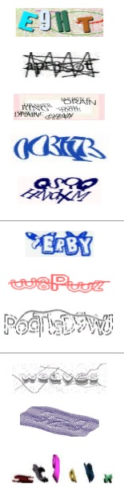

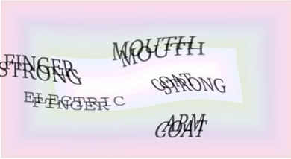

Анализ предметной области
Существует несколько платных веб-сервисов, решающих проблему распознавания отдельных видов капчи.
Проблемы существующих веб-сервисов распознавания на основе OCR:
Закрытый исходный код
Платное использование
Низкий процент распознавания (60-70%)
Ограниченность использования
Капча может сильно отличаться по своим функциям противодействия взлому, поэтому все алгоритмы взлома капчи основываются на её характерных особенностях и слабых сторонах.
Некоторые существующие виды текстовой капчи

Slide 6
Постановка задачи
Разобьем задачу распознавания капчи на несколько этапов:
Получение изображения
Классификация типа капчи
Предобработка
Фильтрация
Восстановление
Сегментация
Распознавание
Постобработка
Возврат
строки-ответа
Начало
Конец
В рамках работы задача распознавания решается для двух типов капчи.

Slide 7












Метод классификации типа капчи
Количество серых пикселей > граничного значения
Изображение
Тип 2
Тип 1
Да
Нет
1 тип капчи (> 10 000)
2 тип капчи (< 100)

Slide 8
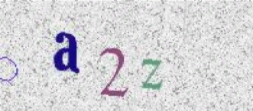
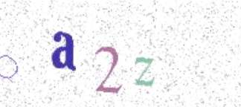
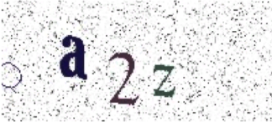

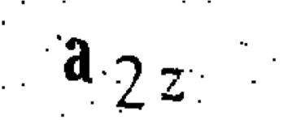

Метод предобработки. Тип 1
Вычесть первый пиксель изображения
Вычесть средний пиксель изображения
Применение пороговой функции
Наложение маски
Применение пороговой функции
Начало
Морфологическая трансформация
Реализация системы непересекающихся множеств
Очищение от малых компонент связности
Конец
Пример работы:
Исходное изображение
Вычитание пикселей фона
Наложение маски
Применение пороговой функции
Морфологическая трансформация
Очищение от малых компонент связности

Slide 9
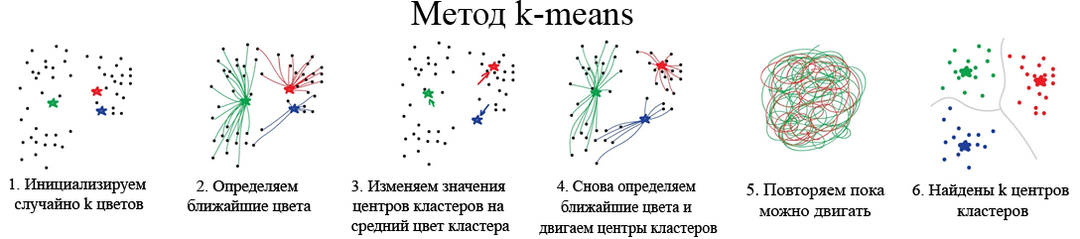

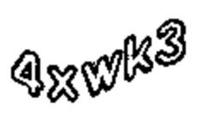

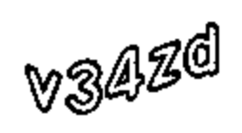

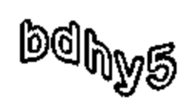

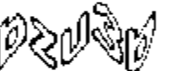
Метод предобработки. Тип 2
Пример работы функции фильтрации:
Пример удачной и неудачной работы функции восстановления:

Slide 10
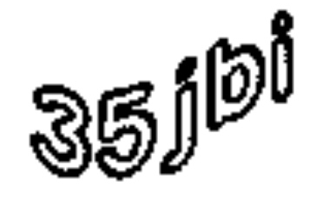
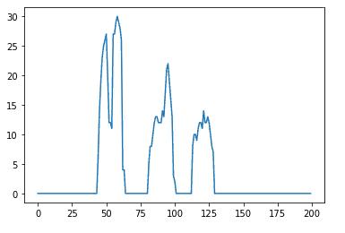
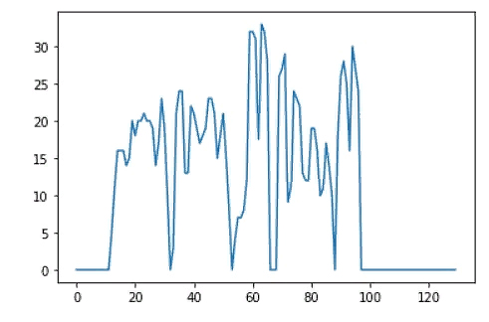
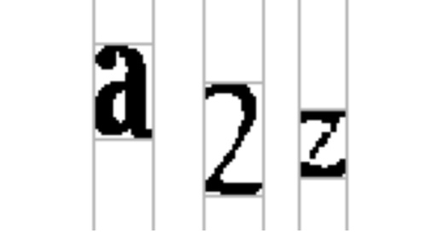
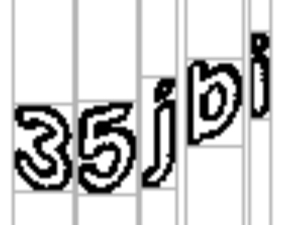







Метод сегментации
Пример работы:
Исходное изображение
Гистограмма распределения черных пикселей по ширине изображения
Найденные границы разрезов
Полученный набор сегментированных изображений
Тип 1
Тип 2

Slide 11
Метод распознавания
Масштабирование к размеру (28х28)
Распознавание нейронной сетью
Используется сверточная нейронная сеть (CNN), так как она показала наилучшее качество работы при обзоре методов машинного обучения для распознавания капчи.
Архитектура нейронной сети для типа 1:
C3*70-MP2*2-C3*100-MP2*2-C3*150-MP2*2-FC300-FC28
Количество эпох - 12
Полученная точность – 0.9974
С - Convolution layer
(ядро*кол-во фильтров)
MP - Max-Pooling layer
(ядро*шаг)
FC - Fully Connected layer
(размер слоя)
Архитектура нейронной сети для типа 2:
C3*50-MP2*2-C3*70-MP2*2-FC300-FC28
Количество эпох - 30
Полученная точность – 1.0

Slide 12

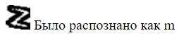
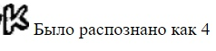
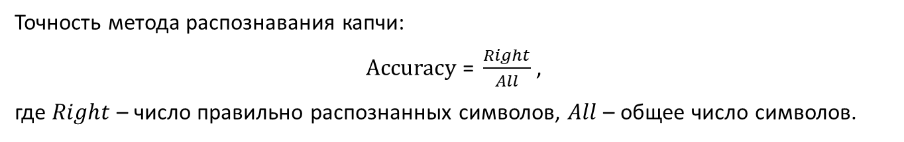
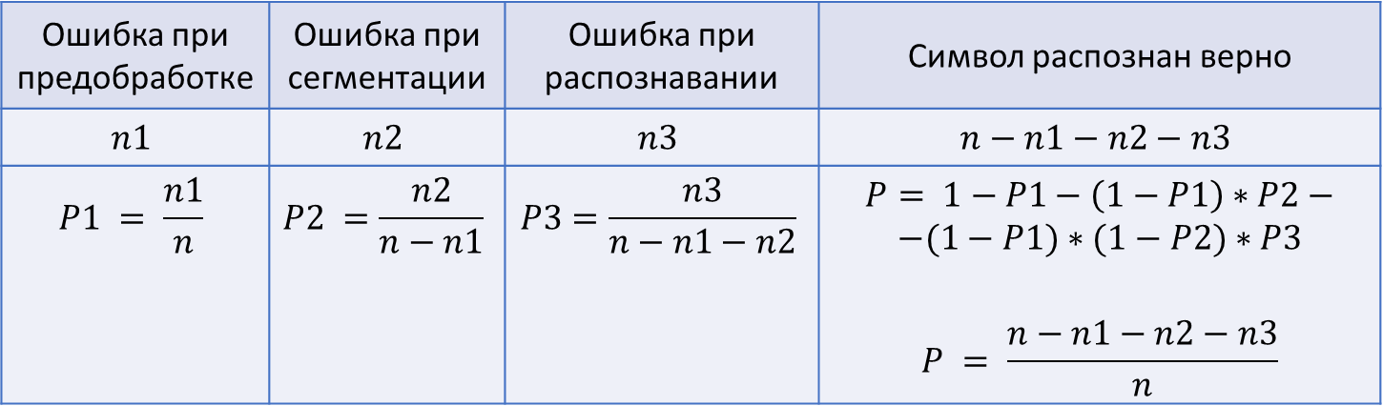
Оценивание точности распознавания
Точность метода распознавания капчи:
$\text{A}\text{ccuracy} \text{=} \frac{Right}{All}$ ,
где $Right$ – число правильно распознанных символов, $All$ – общее число символов.
Ошибка при предобработке | Ошибка при сегментации | Ошибка при распознавании | Символ распознан верно
$$n1$$ | $$n2$$ | $$n3$$ | $$n−n1−n2−n3$$
$$P1 = \frac{n1}{n}$$ | $$P2 =\frac{n2}{n−n1}$$ | $$P3=\frac{n3}{n−n1−n2}$$ | $P= 1−P1−\left(1−P1\right)∗P2$ $−$ $$−(1−P1)∗(1−P2)∗P3$$ $$P = \frac{n−n1−n2−n3}{n}$$
Ошибка сегментации
Ошибка распознавания

Slide 13
Список требований к разработке веб-сервиса
Спецификация требований:
Для решения задачи необходимо реализовать веб-сервис, который принимает изображение пользователя и возвращает строку-ответ для полученного изображения
Веб-сервис может обладать минимальным наполнением и функционалом
Пользователь должен видеть этапы работы метода распознавания, чтобы оценивать корректность работы метода и в случае ошибки находить этап распознавания, который её вызвал
Критическими параметрами системы является правильность её работы и время её работы

Slide 14
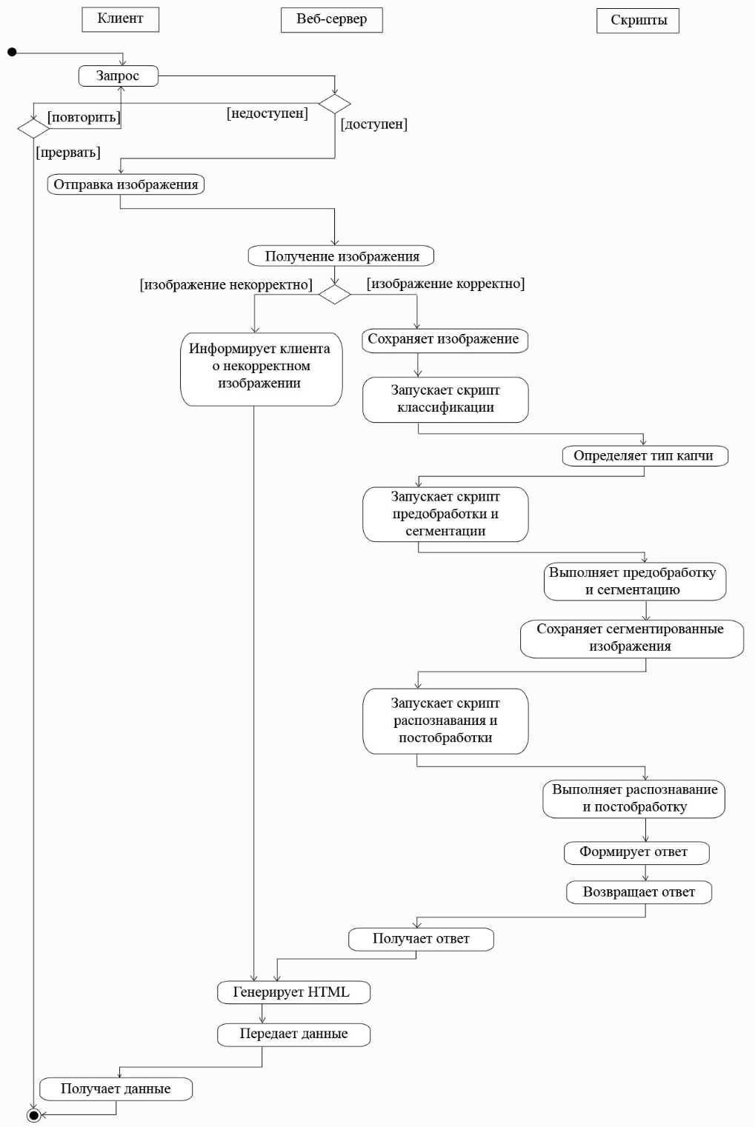
Архитектура системы
локальный хост
проверка размера полученного сервером изображения
отображение обработанных и сегментированных изображений и результат распознавания
функционал системы заключается в способности производить распознавание одного изображения при одном цикле работы

Slide 15




Выбор языка и фреймворков
Для обработки изображений используются библиотеки PIL (Pillow) и OpenCV. Для реализации необходимых методов машинного обучения используются библиотеки Keras и TensorFlow.
Для реализации веб-сервиса фреймворки не использовались.

Slide 16
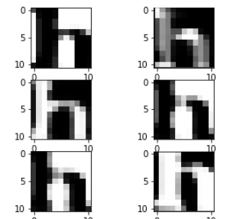
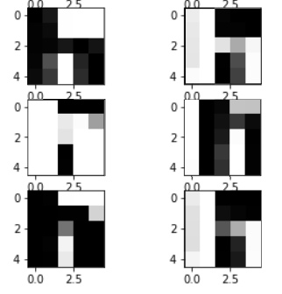
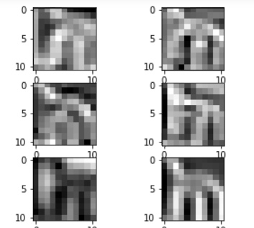
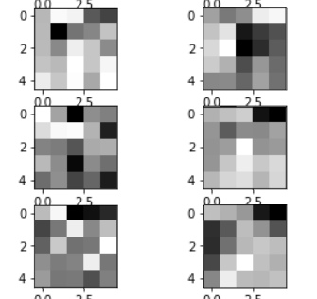
Экспериментальное исследование влияния архитектуры сети
При обучении получена точность распознавания более 99%. Исследование проведено на 7 реализованных сетях.
Обнаружена потеря информации при обучении глубокой сети для 2 типа капчи, что повлекло уменьшение количества слоев в оптимальной архитектуре.
Входное изображение (тип 1)
Входное изображение (тип 2)
Визуализация изображения после 2-го сверточного слоя и 2-го слоя субдискретизации сети 5 для капчи типа 1
Визуализация изображения после 2-го сверточного слоя и 2-го слоя субдискретизации сети 5 для капчи типа 2

Slide 17
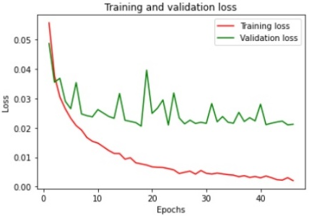
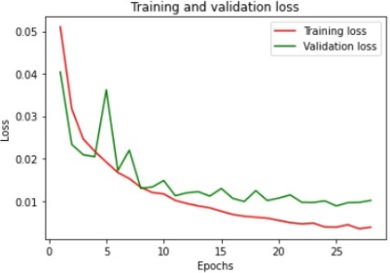
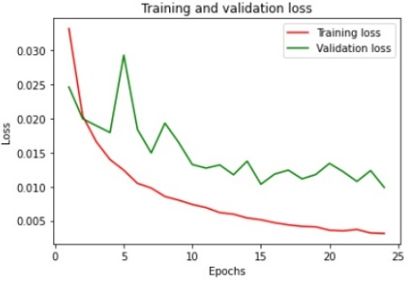
Экспериментальное исследование влияния объема выборки
Чем больше обучающая выборка, тем меньше разрыв между тестовой потерей и тренировочной потерей. Для выборки 500 разрыв составляет примерно 0.016, для выборки 1000 - примерно 0.008, для выборки 3000 - примерно 0.006.
Аналогичная закономерность заметна для функции точности.
Сравнение функции потерь для выборок объема 500/1000/3000

Slide 18
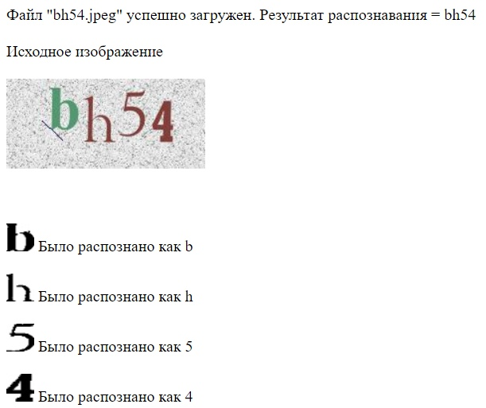
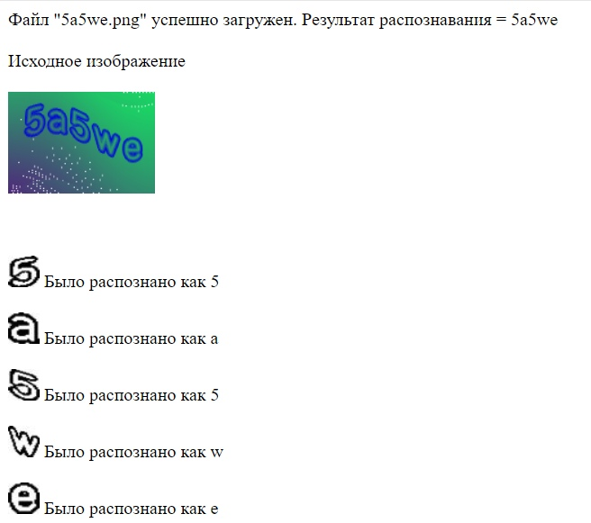
Показатели точности
 | Ошибка предобработки | Ошибка сегментации | Ошибка распознавания | Полное совпадение
Тип 1 | 0.0 | 0.0840 | 0.0 | 0.9160
Тип 2 | 0.0 | 0.1875 | 0.0374 | 0.7821
Внешний вид формы ответа веб-сервиса

Slide 19
Заключение
Поставленная цель достигнута. Выполнены следующие задачи:
Получена размеченная обучающая выборка;
Разработаны и реализованы алгоритмы обработки изображений;
Реализована архитектура нейронной сети;
Проведены экспериментальные исследования влияния архитектур и обучающих выборок на точность распознавания;
Разработан веб-сервис.
Достигнутая степень успешного распознавания составляет 91,6% для капчи первого типа и 78,2% для капчи второго типа.

Slide 20
Список литературы
Понкин Д. В поисках идеальной CAPTCHA URL:https://habr.com/ru/post/120851/
Narges Roshanbin, James Miller A Survey and Analysis of Current CAPTCHA Approaches. 2012. URL:https://www.riverpublishers.com/journal/journal_articles/RP_Journal_1540-9589_1211.pdf
S. Ben Driss, M. Soua, R. Kachouri, M. Akil A comparison study between MLP and Convolutional Neural Network models for character recognition, 2017. URL:https://www.researchgate.net/publication/316613582_A_comparison_study_between_MLP_and_Convolutional_Neural_Network_models_for_character_recognition
Martin Kopp, Matej Nikl, Martin Holena Breaking CAPTCHAs with Convolutional Neural Networks. URL:http://ceur-ws.org/Vol-1885/93.pdf
Haichang Gao, Jeff Yan, Fang Cao, Zhengya Zhang, Lei Lei, Mengyun Tang, Ping Zhang, Xin Zhou, Xuqin Wang and Jiawei Li A Simple Generic Attack on Text Captchas. 2016. С. 9. URL:https://www.ndss-symposium.org/wp-content/uploads/2017/09/simple-generic-attack-text-captchas.pdf
H Gao, W Wang, J Qi, X Wang, X Liu, and J Yan The robustness of hollow captchas. 2013. С. 1075 – 1086. URL: https://passwordresearch.com/papers/paper759.html
Norhidayu binti Abdul Hamid, Nilam Nur Binti Amir Sjarif Handwritten Recognition Using SVM, KNN and Neural Network. 2017. URL: https://arxiv.org/ftp/arxiv/papers/1702/1702.00723.pdf
Xiyang Liu, Yang Zhang, Jing Hu, Mengyun Tang, Haichang Gao Breaking Text-based CAPTCHAs using Average Vertical Partition
Min Wang,Tianhui Zhang,Hao Song,Wenrong Jiang The Recognition of CAPTCHA, 2013. URL:http://www.engii.org/workshop2014/januarysubmission/files/upload/soloplay_2013100420131892910.pdf
Gareth Dwyer Flask vs. Django: Why Flask Might Be Better. 2017. URL:https://www.codementor.io/@garethdwyer/flask-vs-django-why-flask-might-be-better-4xs7mdf8v

Slide 21
Спасибо за внимание!

